Slide 1
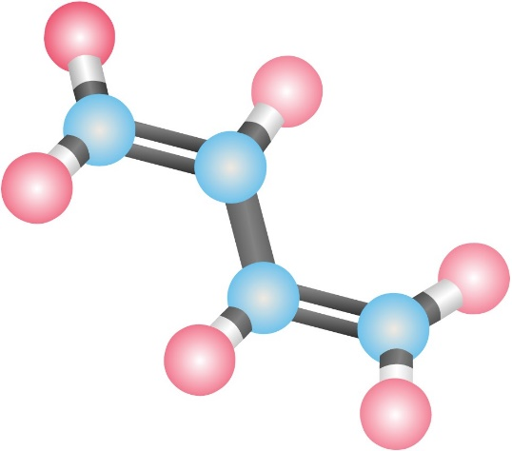
Химия
10
класс
Тема:
Решение задач

Slide 2
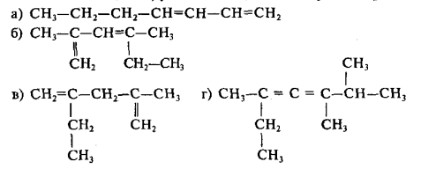
Назовите соединения
гептадиен-1,3
2,4-диметилгексадиен-1,3
5 4 3 2
1
5 4 3 2 1
6
7
2-метил-4-этилпентадиен-1,4
2,3,5-триметилгептадиен-1,4

Slide 3
Задача № 1
Относительная плотность углеводорода по кислороду равна 1,25. Массовая доля углерода в нем равна 90%.Выведите молекулярную формулу углеводорода.
Решение:
Дано:
$$D_{O_{2}}\left(C_{x}H_{y}\right)=1,25$$
$ω\left(C\right)=$90%
$$D_{O_{2}}(C_{x}H_{y})=\frac{M(C_{x}H_{y})}{M(O_{2})}$$
Найти:
$$C_{x}H_{y}−?$$
$$M\left(C_{x}H_{y}\right)=D_{O_{2}}\left(C_{x}H_{y}\right)∙M\left(O_{2}\right)$$
$$M\left(C_{x}H_{y}\right)=1,25∙32=40 г/моль$$
$$n\left(C_{x}H_{y}\right)=\frac{40∙0,9}{12}=3$$
$$M\left(H\right)=40−36=4$$
Ответ: $C_{3}H_{4}$ - пропадиен

Slide 4
Задача № 2
Сколько граммов 1,3-бутадиена потребуется для получения 97 г 1,2,3,4 - тетрахлорбутана?
Решение:
Дано:
m(С4H2Br4) = 97 г
Найти:
m(С4H6)- ?
С4H6 + 2Br2 → С4H2Br4
$$ν\left(C_{4}H_{2}{Br}_{4}\right)=\frac{m}{M}=\frac{97 г}{370 г/моль}=0,26 моль$$
$$ν\left(C_{4}H_{2}{Br}_{4}\right)=ν\left(C_{4}H_{6}\right)=0,26 моль$$
$$m\left(C_{4}H_{6}\right)=ν\left(C_{4}H_{6}\right)∙M=0,26 моль∙\frac{54г}{моль}=14,04 г$$
Ответ:$m\left(C_{4}H_{6}\right)=14,04 г$

Slide 5
Задача № 3
Какую массу дивинила можно получить из 200 л 96%-ного этанола (ρ=0,8 г/мл) по методу Лебедева?
Решение:
Дано:
ρ=0,8 г/мл
V(С2H5OH) = 200 л
$ω\left(\text{С}\text{2}\text{H}\text{5}\text{OH}\right)=$96%
Найти:$m\left(C_{4}H_{6}\right)$ - ?
${2C}_{2}H_{5}OH\underset{→}{ }C_{4}H_{6}+{2H}_{2}$O + H₂
$$m_{р−ра}\left(C_{2}H_{5}OH\right)=0,8∙200∙{10}^{3}=160∙{10}^{3} г$$
$$m_{в−ва}\left(C_{2}H_{5}OH\right)=ω∙m_{р−ра}$$
$m_{в−ва}\left(C_{2}H_{5}OH\right)=0,96∙160$ $∙{10}^{3}$=153,6 $∙{10}^{3}$г
$$ν\left(C_{2}H_{5}OH\right)=\frac{m}{M}=\frac{\text{153,6} ∙{10}^{3}\text{г }}{46 г/моль}=3,34∙{10}^{3} моль$$
$$ν\left(C_{4}H_{6}\right)=\frac{ν\left(C_{2}H_{5}OH\right)}{2}=\frac{3,34∙{10}^{3}}{2} моль=1,67∙{10}^{3}моль$$
$$m\left(C_{4}H_{6}\right)=ν∙M=1,67∙{10}^{3}моль∙54\frac{г}{моль}=90,18∙{10}^{3}г$$
Ответ:$m\left(C_{4}H_{6}\right)=90,18 кг$

Slide 6
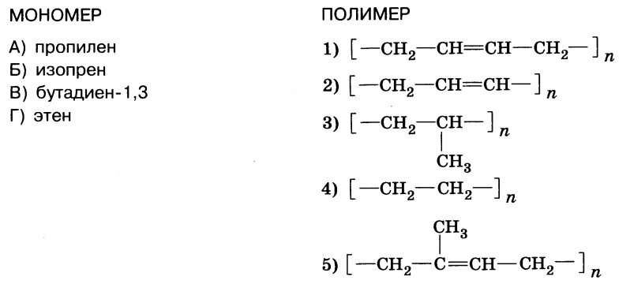
Задача № 4
Установите соответствие между мономером и веществом, которое образуется при его полимеризации:

Slide 7
Задания для самостоятельного решения:
1. Выполните № 5,6 на стр. 56
2. Какую массу дивинила можно получить из 450 мл 80%-ного этанола (ρ=0,85 г/мл) по методу Лебедева?

